Slide 1
Комп’ютерні мережі
Підготувала:
Грабенко Анастасія

Slide 2
Класифікація комп’ютерних мереж
Комп’ютерні мережі
Глобальні
Регіональні
Локальні
Однорангові
Багаторангові

Slide 3
Локальні мережі

Slide 4
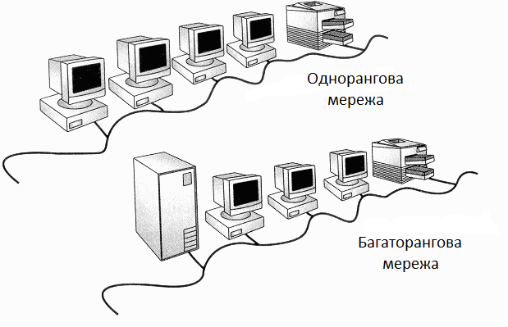
Локальні мережі

Slide 5
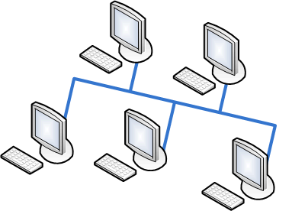
Мережева топологія шина

Slide 6
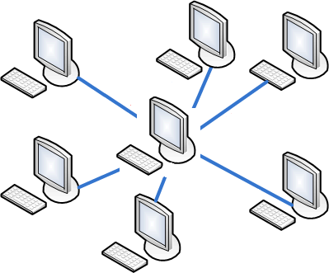
Активна зірка

Slide 7
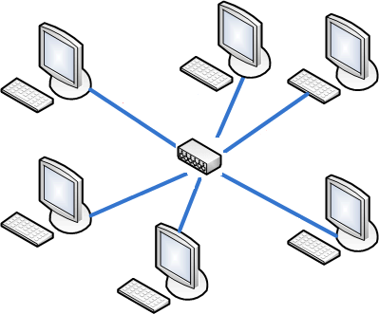
Пасивна зірка

Slide 8
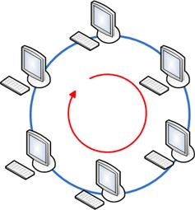
Мережева топологія кільце

Slide 9
Глобальні та регіональні мережі

Slide 10
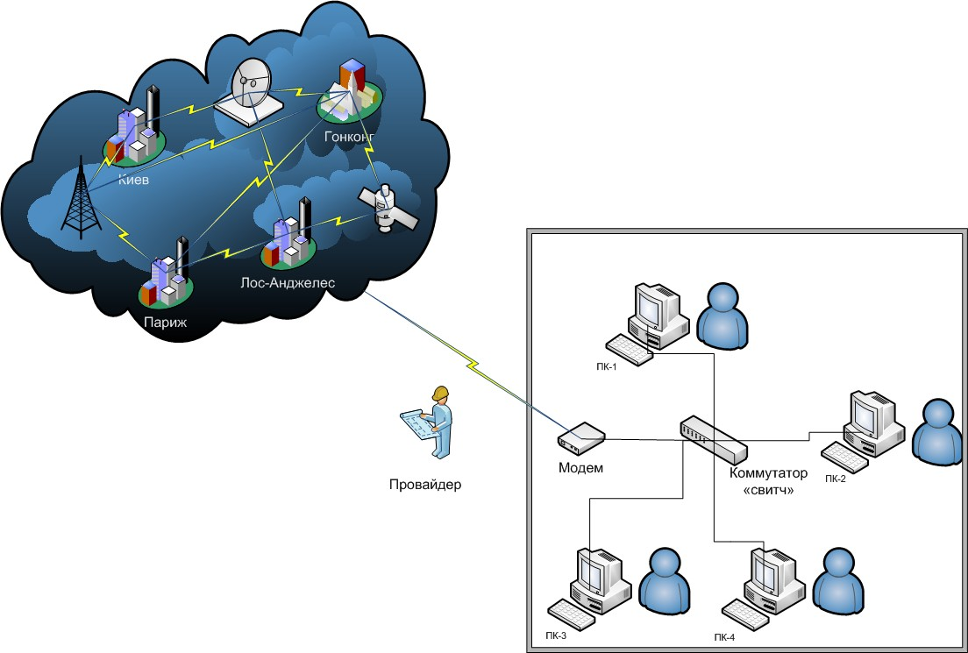
Зв’язок комп’ютерів у віддалених мережах

Slide 11
Дякую за увагу!

